Slide 1
Dziecko z cukrzycą
Lidia Groele
Oddział Kliniczny Diabetologii dziecięcej i pediatrii DSK UCKWUM

Slide 2
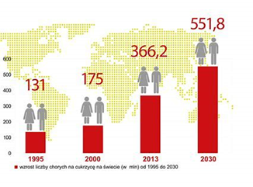
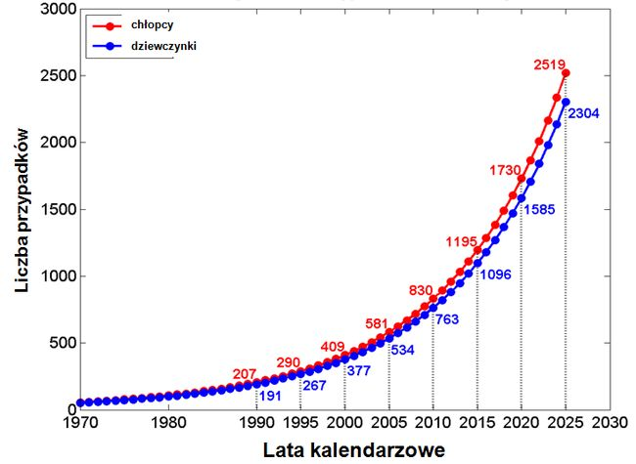
Ponad milion dzieci choruje na cukrzycę typu 1
1 na 11 dorosłych ma cukrzycę (425 milionów)
2/3 ludzi z cukrzycą są w wieku pracującym (327 milionów)
Nowe przypadki cukrzycy typu 1 w Polsce u dzieci w wieku 0-14 lat
Jarosz-Chobot Diabetologia 2011
WHO 2018

Slide 3
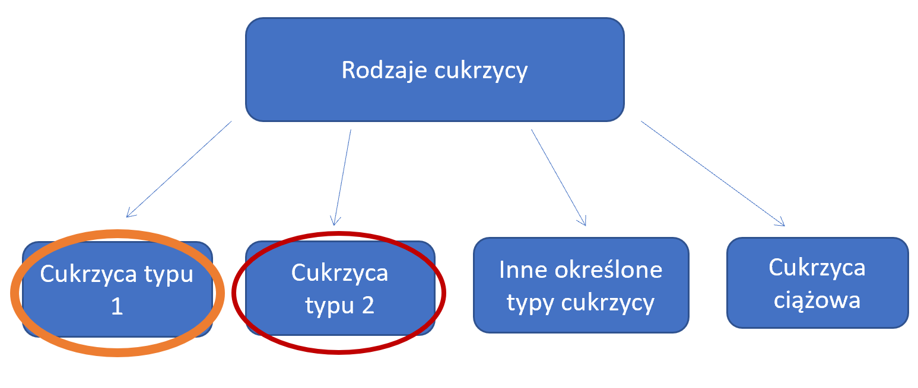
Klasyfikacja cukrzycy w zależności od etiologii ISPAD 2022
Oporność na insulinę
Zmieniona funkcja komórek β
Hiperglikemia
Dyslipidemia
Śmierć komórek β
Zmniejszenie ilości komórek β
A Cukrzyce monogenowe
B Genetyczne defekty działania insuliny
C Choroby trzustki zewnątrzwydzielniczej
D Endokrynopatie
E Leki, środki chemiczne
F Infekcje
G Rzadkie formy cukrzycy wywołane
procesem immunologicznym
H Zespoły genetyczne związane z cukrzycą
Notes:
Cukrzyce monogenowe odpowiadają genetycznym defektom komórek beta z klasyfikacji ISPAD 2014, które odzwierciedlały patomechanizm zaburzeń
Cukrzyca t. 2: 85-90%, gł dorośli z nadwagą/otyłością i małą aktywnością fizyczną, skutkującą opornością na insulinę, rozwój powolny, leczenie: dieta, ruch, tabl, ins
Ct1: 10-15% cukrzyc, gł dzieci i młodzież. Początek gwałtowny, nie ma profilaktyki, leczenie ins

Slide 4
INSULINA
OTWIERA KANAŁY W KOMÓRKACH
ORGANIZMU POZWALAJĄC NA
WEJŚCIE GLUKOZY DO ŚRODKA​

Slide 5
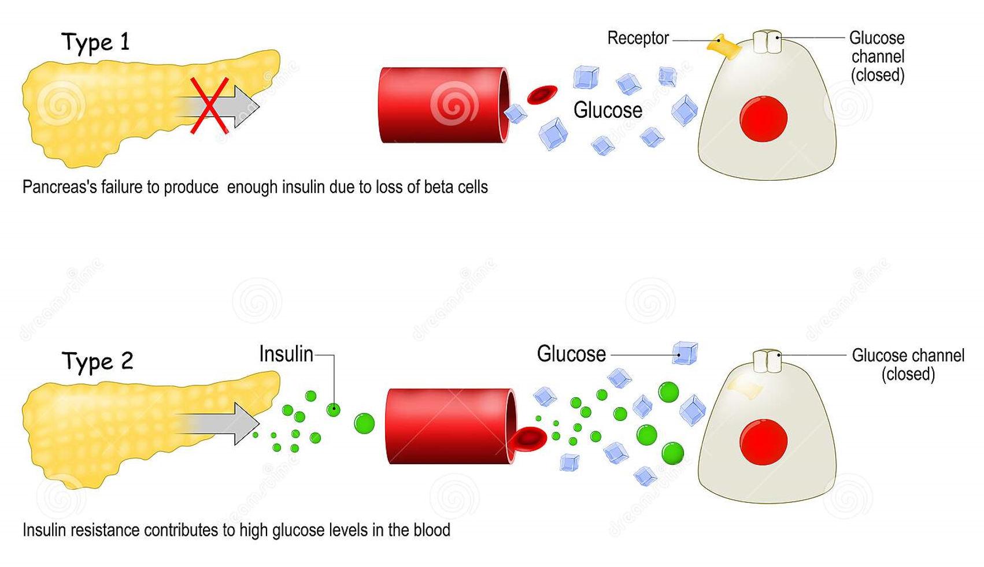
Typ 1
Kanał glukozowy (zamknięty)
Glukoza
T
Trzustka nie produkuje insuliny
Typ 2
Insulina
Glukoza
Kanał glukozowy (zamknięty)
Insulina jest produkowana, ale komórki są oporne na jej działanie

Slide 6
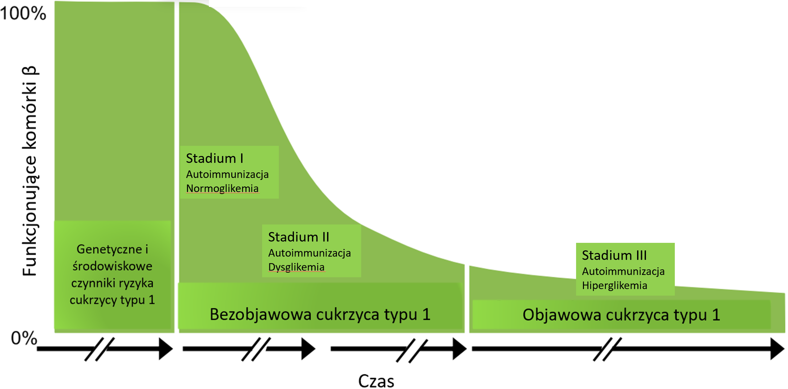
Cukrzyca typu 1
Genetyka
Infekcje
Żywienie
Immunologia
?
Mikroflora jelitowa
Wit.D
5-letnie ryzyko objawowej CT1: St I - 44% St II -75%
Notes:
Na skutek zadziałania jakiegoś czynnika została zapoczątkowana reakcja immunologiczna, we krwi pojawiają się przeciwciała typowe dla procesu niszczenia komórek beta trzustki. Stopniowo zmniejsza się liczba komórek beta, mogą pojawiać się pojedyncze przecukrzenia. W końcu dochodzi do zniszczenia około 80% komórek beta i ujawnia się cukrzyca. Okres od zapoczątkowania reakcji immunologicznej do objawów choroby nazywa się prediabetes, może on trwać różnie długo nawet wiele lat.

Slide 7
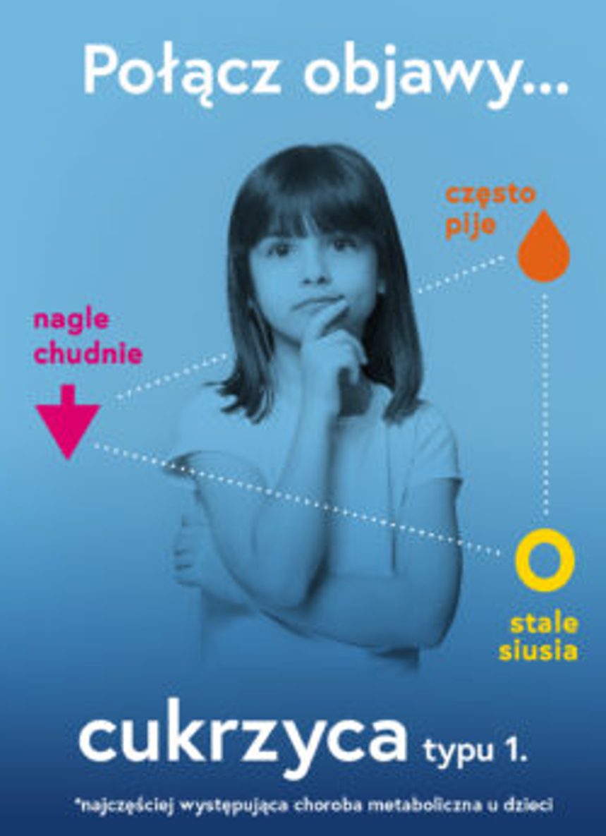
Objawy cukrzycy
Objawy początkowe
Objawy kwasicy ketonowej
zwiększone pragnienie
częste oddawanie dużej ilości moczu
moczenie nocne
chudnięcie
skurcze w nogach
zakażenia drożdżakami
ogólne osłabienie
Nudności
Wymioty
Ból brzucha
odwodnienie
przyspieszony, pogłębiony oddech
zapach acetonu z ust
zaburzenia świadomości
śpiączka cukrzycowa

Slide 8
Kryteria rozpoznania cukrzycy
Objawy + glikemia przygodna ≥ 200 mg/dl
2 x glikemia na czczo ≥ 126 mg/dl
OGTT w 120 min ≥ 200 mg/dl
HbA1C ≥ 6,5% (z laboratorium)
PTD 2023

Slide 9
Masa ciała
< 85 centyla
Lipidorgam
Cholesterol <170 mg/dl
LDL < 100
TG <100
Glikemia
Ciśnienie tętnicze
< 90 centyla
> 16rż <130/85
HbA1c ≤ 6,5%
na czczo:70-110mg%
2h po posiłku<140
Stabilność, ↓hipo
Cel leczenia cukrzycy
Uzyskanie prawidłowego rozwoju fizycznego, przebiegu okresu dojrzewania przy jednoczesnym zapewnieniu komfortu życia dziecka i jego rodziny
Podejmowanie aktywności i osiąganie celów zawodowych, jak osoby bez cukrzycy
PTD 2023

Slide 10
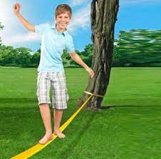
Leczenie cukrzycy i konsekwencje
70-180mg/dl >70/80% (>18 h) w ciągu doby
HbA1 c ≤ 6,5
PTD 2023

Slide 12
Wsparcie
Leczenie zindywidualizowane ze współudziałem i akceptacją pacjenta/rodziny
Zalecana coroczna weryfikacja wiedzy i ew reedukacja (lub przy pojawieniu się czynników ryzyka lub powikłań
Skriningi
Regularna kontrola dna oczu i leczenie retinopatii zmniejsza ryzyko utraty wzroku o 98%
Wsparcie psychologiczne zintegrowane z opieką diabetologiczną
Dostępne w celu osiągania celów terapii i poprawy jakości życia

Slide 15
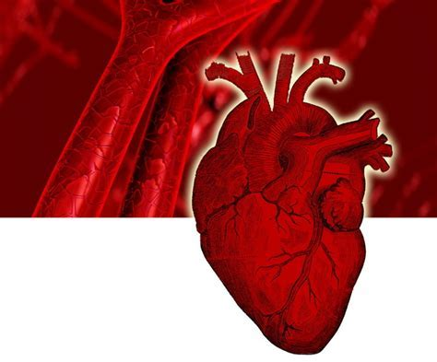
Postępowanie behawioralne
Utrzymanie należnej masy ciała
Aktywność fizyczna, minimum umiarkowana >1 h dziennie (↓ ryzyka makroangiopatii)
Siedzący tryb < 2 h dziennie
Unikanie palenia papierosów

Slide 18
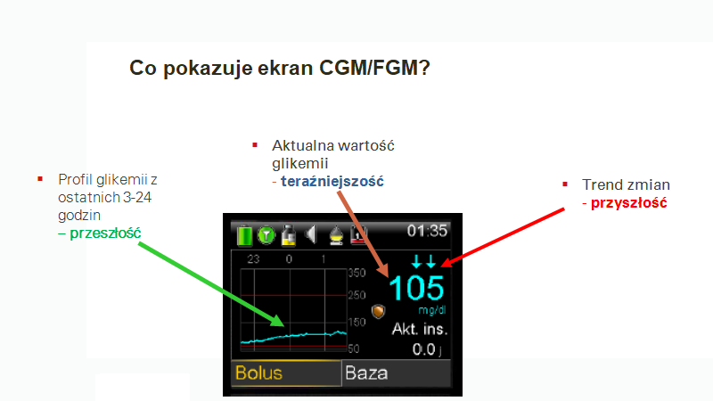

Slide 19
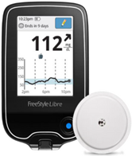
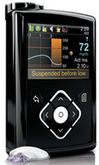
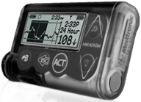
Przyszłość - Strzałki trendów
↗↘ ↑ ↓ Zmiana glikemii o 1-2 mg/min
czyli 30–60 mg/pół godziny

Slide 20
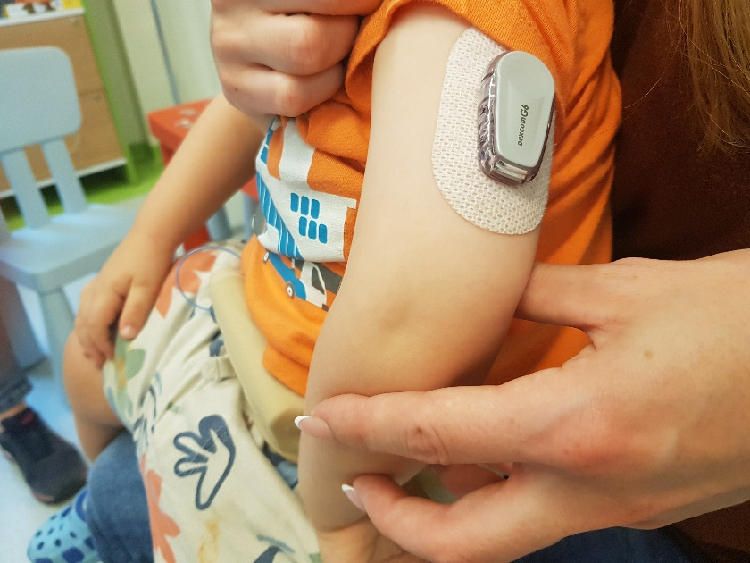
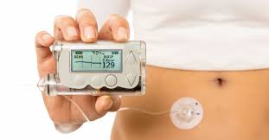
Ciągłe monitorowanie glikemii pomaga…
Adaptacja dawki insuliny uwzględniająca trendy
Bardziej stabilna glikemia
Redukcja hipoglikemii
Lepsza kontrola metaboliczna
Poprawa jakości życia
↑ TIR o 5% zmniejsza ryzyko sercowo-naczyniowe u dorosłych
PTD 2023

Slide 21
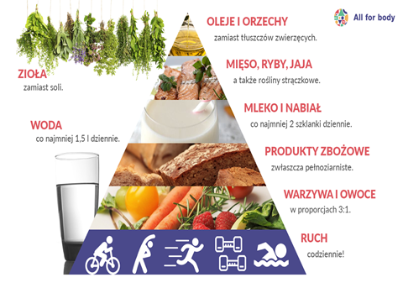
Odżywianie Utrzymywanie prawidłowego bilansu energetycznego U

Slide 22
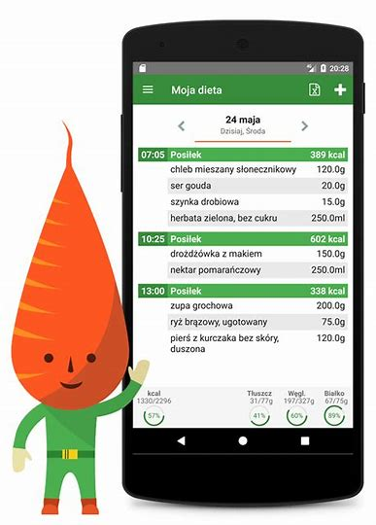
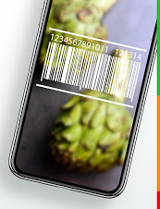
W le(i)czeniu pomagają technologie
Vitascale
Fitatu
Do aplikacji/urządzeń do szacowania składu i ilości posiłków wprowadzamy gramy produktów i programy obliczają zawartość węglowodanów, białek, tłuszczów oraz kaloryczność posiłku
MyFitnessPal

Slide 23
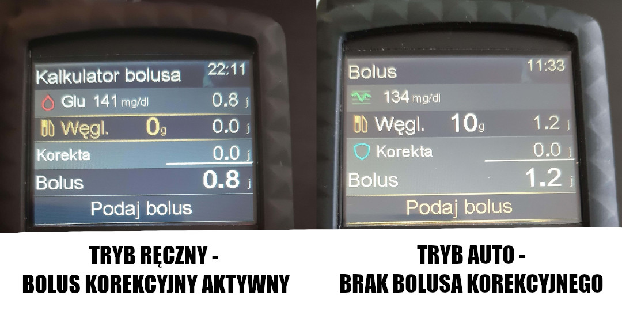
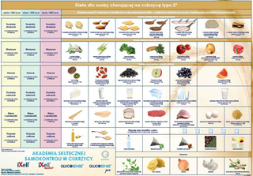
System wymiennikowy
Wpisywanie gram węglowodanów
Wymiennik węglowodanowy (WW)
1 WW = 10 gramów węglowodanów
Wymiennik białkowo-tłuszczowy (WBT)
1 WBT = 100 kcal z białek i tłuszczów

Slide 24
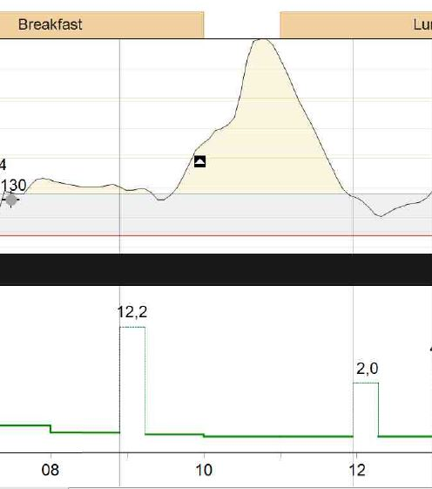
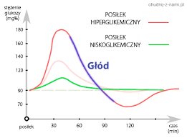
węglowodany
W cukrzycy należy:
* liczyć ilość węglowodanów
* uwzględniać wpływ:
indeksu glikemicznego,
białek i tłuszczów
na glikemie poposiłkowe
Wzrost glikemii po produkcie o wysokim IG
Niewidoczne wahania glikemii
Hiperglikemia
Ryzyko hipoglikemii
Uczucie głodu
Nadmierne jedzenie
Nadwaga/Otyłość

Slide 25
Indeks glikemiczny zależy od stopnia dojrzałości, metody obróbki i przetwarzania, zawartości błonnika, białek i tłuszczów
Wysoki IG >70
Niski/średni IG
Ryż biały
Bagietka
Banan dojrzały
Kasza kus-kus/manna
Płatki kukurydziane
Marchew gotowana
Sok owocowy
Ryż brązowy
Chleb razowy/ chleb niski IG
Banan zielony
Kasza gryczana
Płatki owsiane
Marchew surowa
Sok warzywny

Slide 26
Izomery trans kwasów tłuszczowych nasyconych – należy unikać
Obniżają stężenie „dobrego cholesterolu” HDL
Podwyższają stężenie „złego cholesterolu” LDL
Zwiększają ryzyko miażdżycy – zawału, udaru
Powstają w procesie technologicznym zwanym utwardzaniem, z ciekłych olejów otrzymujemy tłuszcze o konsystencji stałej.
Używa się do wyrobów cukierniczych, ciastek, batoników, tanich margaryn, smażenia produktów typu fast food
Miażdżyca – zwężone naczynie

Slide 27
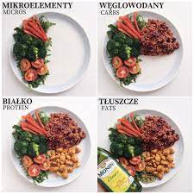
Zbilansowany posiłek- na każde 20-30g (80-120kcal) węglowodanów dodaj 100kcal z białka i tłuszczu
Nie przekraczaj 60g węglowodanów/posiłek
Zjadaj 5 posiłków w odstępach co ok. 3 godziny

Slide 28
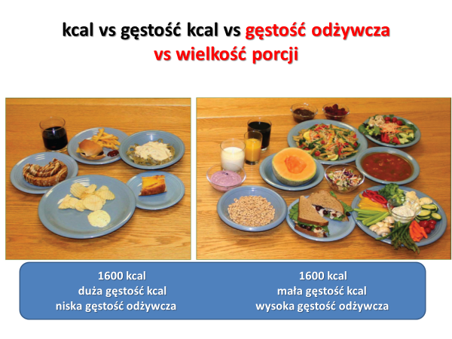
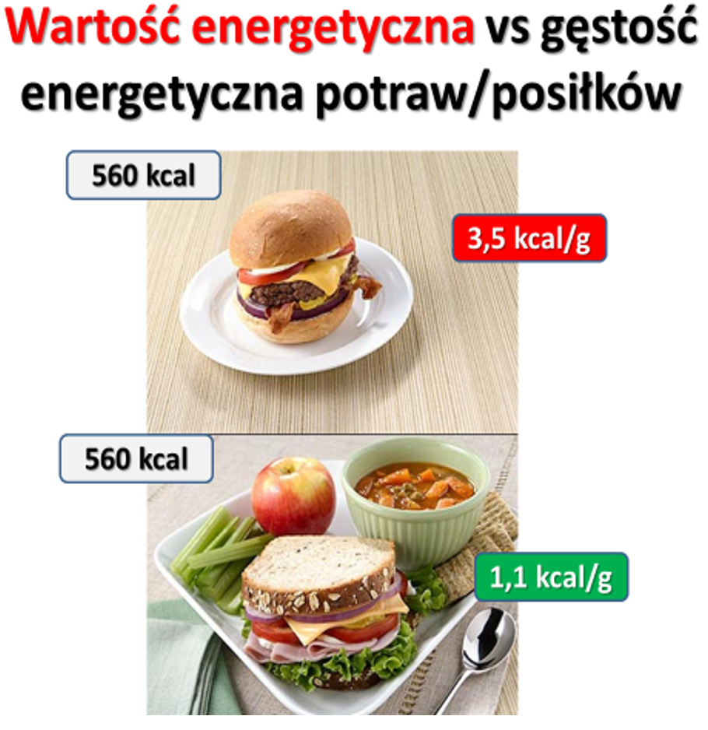
Co jeść żeby być sytym i nie tyć?

Slide 29
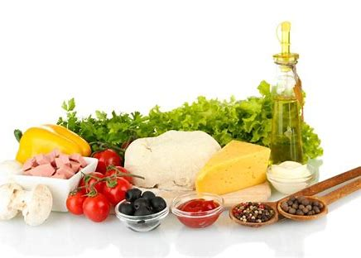
Zalecana dieta śródziemnomorska
Pokarmy bogate w błonnik, witaminę C, mikro i makroelementy
Warzywa
Owoce
Kasze
Makarony al dente
Ryby
Pełnoziarniste pieczywo
Oliwa z oliwek, oleje

Slide 30
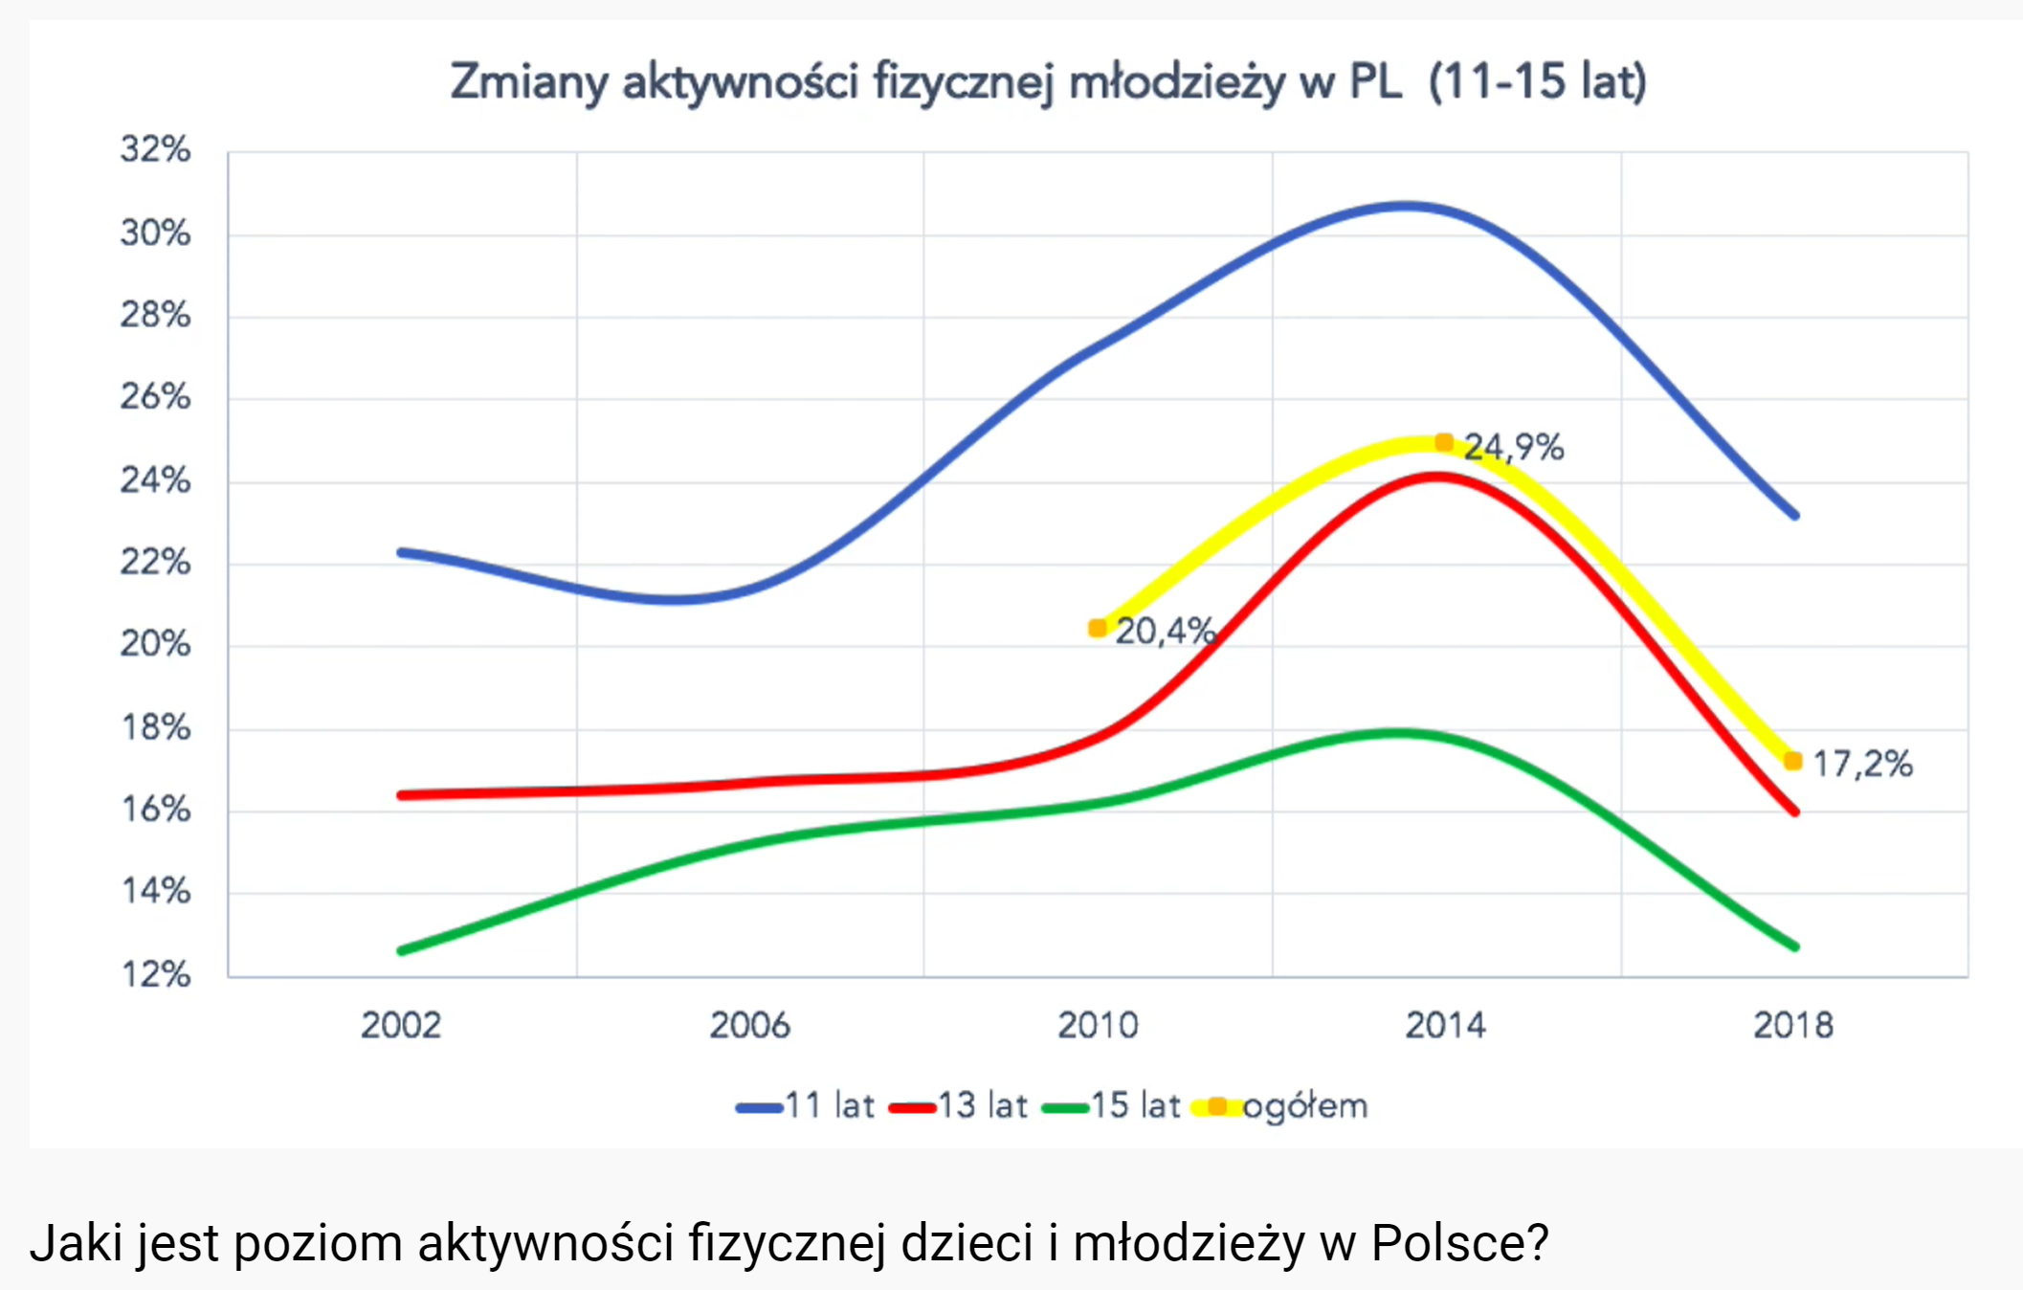
Ruch i aktywność u dzieci
Odstresowuje
Kształtuje charakter
Uczy dyscypliny i radzenia sobie z porażkami
Rozwija umysł
Poprawia koncentracje
Wzmacnia mięśnie
Kształtuje sylwetkę
Wzmacnia odporność
Poprawia funkcjonowanie całego organizmu
Poprawia zwinność, szybkość i wytrzymałość
Poprawia wyrównanie cukrzycy

Slide 31
Sport to zdrowie
Optymalny jest regularny wysiłek najlepiej codziennie lub min co 2-3 dni
Należy zachęcać do wysokiej aktywności fizycznej w tym do uprawiania sportu
Okołowysiłkową kontrolę ułatwiają systemy ciągłego monitorowania (CGM, FGM)
Wysiłek bez przygotowania może skutkować hipo, rzadziej hiperglikemią

Slide 32
Sport
Cukrzyca nie stanowi przeciwskazania do uczestnictwa w lekcjach w-fu oraz zawodach sportowych
Optymalna glikemia przed i w trakcie wysiłku
* tlenowego: 126 - 180 mg/dl
* beztlenowego: 90 – 180 mg/dl
CGM zalecane w sportach o wysokim ryzyku (motorowe, wodne, powietrzne, wspinaczki)

Slide 33
Prawie każda aktywność>30 minut wymaga modyfikacji posiłku/↓ dawki insuliny
Wysiłek powoduje mniejsze zapotrzebowanie na insulinę nawet do 24-48h
Praca większej liczby mięśni powoduje większą redukcję glikemii

Slide 34
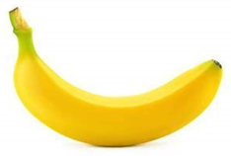
Przygotowanie do wysiłku
Zmniejszyć dawkę insuliny posiłkowej przy wysiłku w szczycie działania insuliny o 25-75%
Odłączyć pompę lub zmniejszyć bazę min 90-120 min przed aktywnością
Gdy nie zmniejszono dawki insuliny: 1 – 1,5 g ww/kg mc/h wysiłku (intensywnego/długiego)
10-20g/30min
Węglowodany są głównym źródłem energii dla sportowców
Sprawdzić ilość aktywnej insuliny
ISPAD 2018, PTD 2022

Slide 35
Glikemia przed wysiłkiem 100 – 180 mg: optymalna
< 100
większe ryzyko niedocukrzenia
docukrzyć (np.banan, kromka z masłem orzechowym)
>250-300
może być oznaką niedoboru insuliny
sprawdź ilość aktywnej insuliny, gdy jej brak – dawka korekcyjna insuliny (ryzyko zakwaszenia)
180-250 (300)
przecukrzenie poposiłowe lub zaczynający się niedobór insuliny
sprawdź ilość aktywnej insuliny
po 30 minutach aktywności skontrolować poziom glukozy

Slide 36
Przeciwskazania do podjęcia aktywności
Ciężka hipoglikemia w ciągu 24 h
Hyperglikemia > 250 mg/dl z ketonemią/ketonurią
Ketonemia ≥ 1,5 mmol/l
Hyperglikemia >300mg/dl >2godziny
Sytuacja nagła wymagająca konsultacji lekarza (zaburzenia widzenia, ból w klp, omdlenie, ostra infekcja)

Slide 37
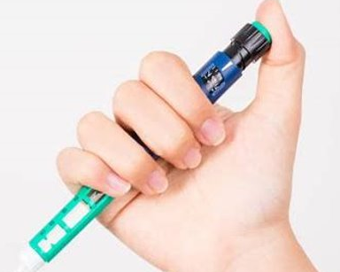
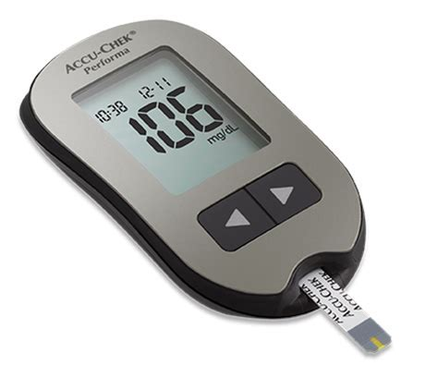
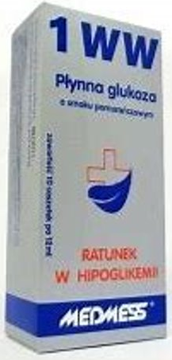
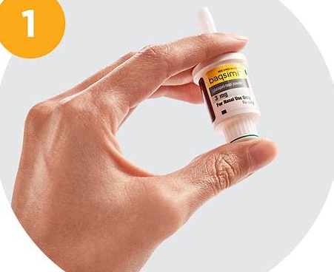
Co zabrać na Wycieczkę szkolną
Insulina (w opakowaniu termoizolacyjnym)
Glukometr + paski, CGM-sensory
GlucaGenHypoKit / Baqsimi
Woda
Glukoza, kanapki
Telefon do rodziców
Pompa insulinowa – osprzęt do pompy insulinowej (zestawy infuzyjne, wkłucia)

Slide 38
Wysiłek fizyczny w skrócie
Osoby bez powikłań przewlekłych mogą podejmować różne typy sportu (nawet maksymalne)
WW najkorzystniejszym źródłem energii dla mięśni
10-20 g ww/30min, potem 15gww/30min
Potrzebna jest insulina (zredukowana dawka)
Do 2h odbudowywanie glikogenu (uzupełnianie ww)
Inne glikemie w trakcie wysiłku tlenowego i beztlenowego
Ćwiczenia tlenowe (do zadyszki) rekomendowane dla wszystkich pacjentów bez przeciwskazań
Ciężkie niedocukrzenie stanowi przeciwskazanie do wysiłku przez 24 h

Slide 39
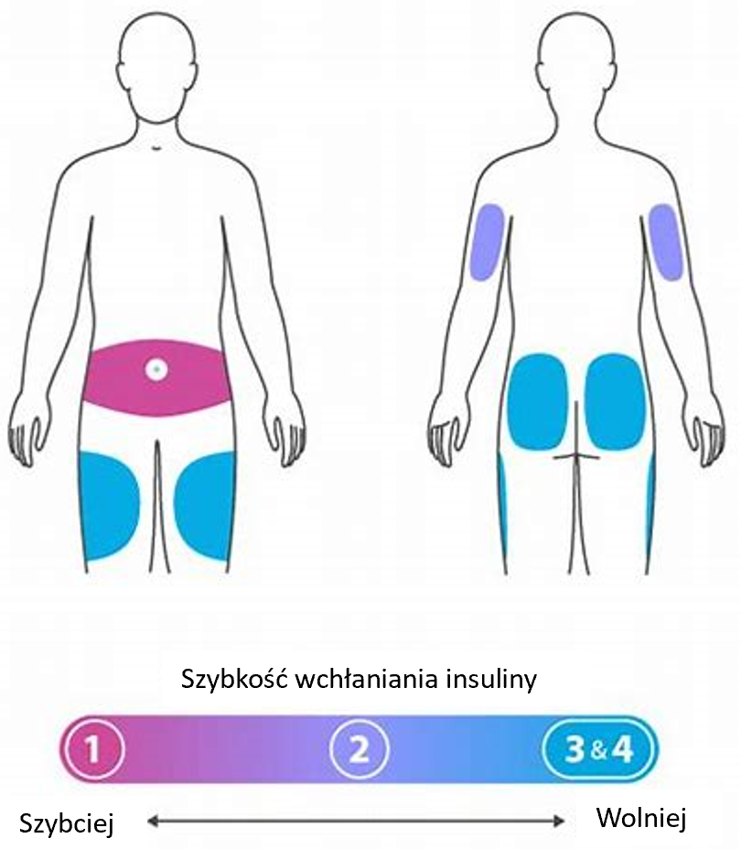
Podawanie insuliny
Insulinę podajemy podskórnie
peny
Pompa insulinowa
Miejsca injekcji

Slide 40
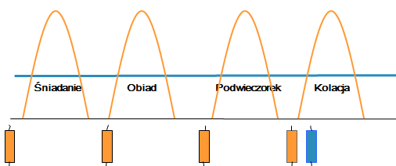
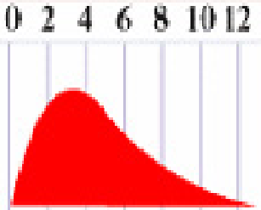
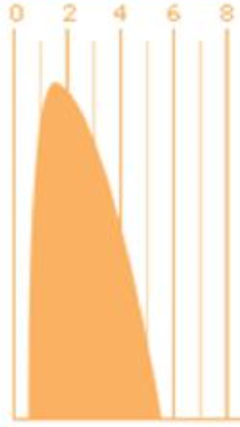
Insulinoterapia funkcjonalna
Peny
Insulina posiłkowa: podawana do każdego posiłku
Insuliny analogowe szybko-, ultraszybko- i długodziałające
Zalecane podawanie insuliny
krótkodziałającej - 30 min,
szybkodziałającej - 15-20 min i
ultraszybkodziałającej-2-10minut przed posiłkiem
( u małych dzieci: ew dzielenie dawek)
Insulina bazowa analog długo działający

Slide 41
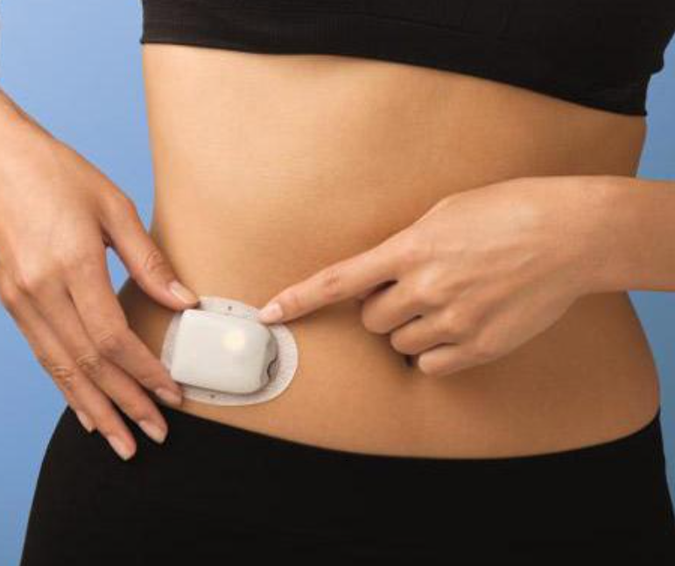
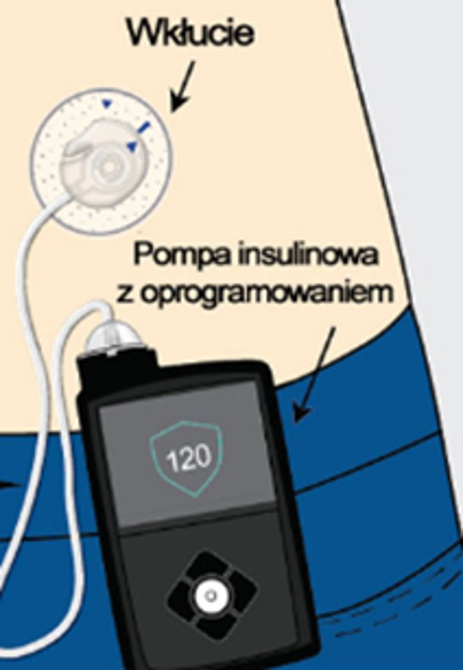
POMPA INSULINOWA
Wielkości telefonu komórkowego z wkłuciem do tkanki podskórnej
Zawiera zbiornik z insuliną oraz dawkujący ją mikrokomputer
Insulina z pompy do tkanki podskórnej przedostaje się drenem i/lub tylko kaniulą
Najlepsza dostępna metoda podaży insuliny, eliminująca konieczność wielokrotnego podawania zastrzyków

Slide 42
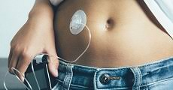
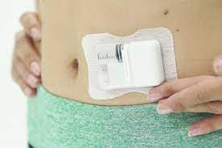
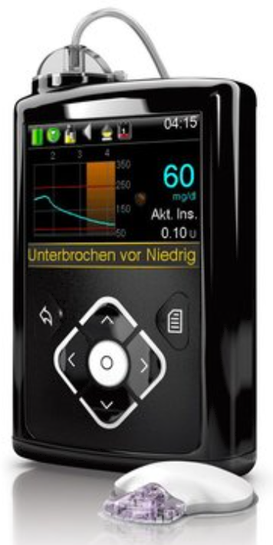
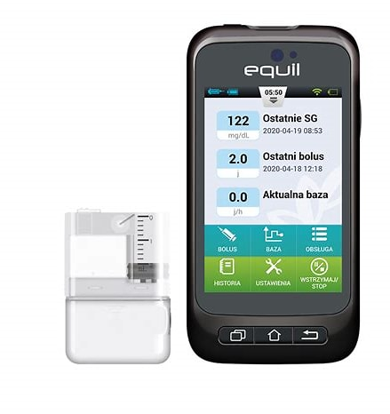
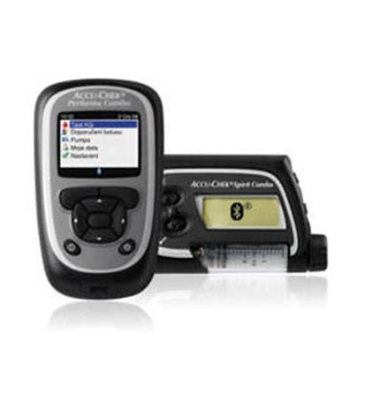
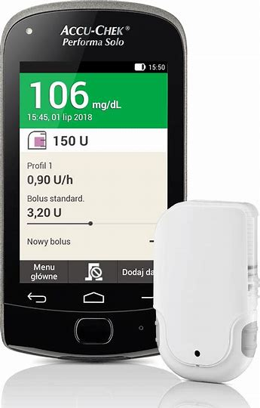
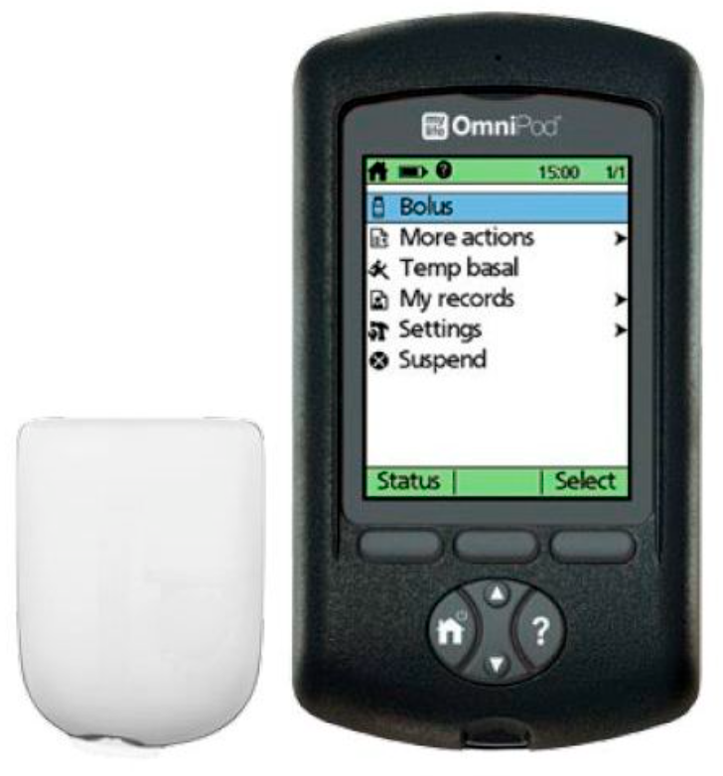
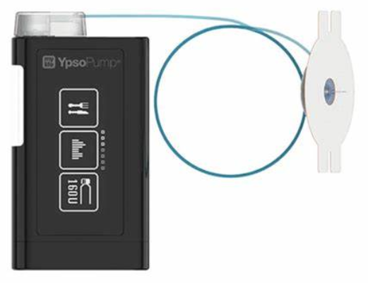
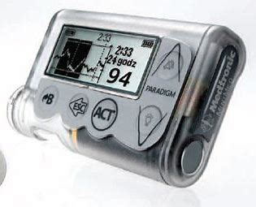
Pompy insulinowe
Drenowe
Bezdrenowe
Medtronic
Ypsomed
Roche
Equil
Omnipod

Slide 43
Wskazane jest stosowanie funkcji kalkulatora bolusa od rozpoczęcia terapii – ↑ stabilność glikemii i ↓ ryzyko hipo- i hiperglikemii
pamiętać o regularnej weryfikacji i modyfikowaniu ustawień kalkulatora bolusa

Slide 45
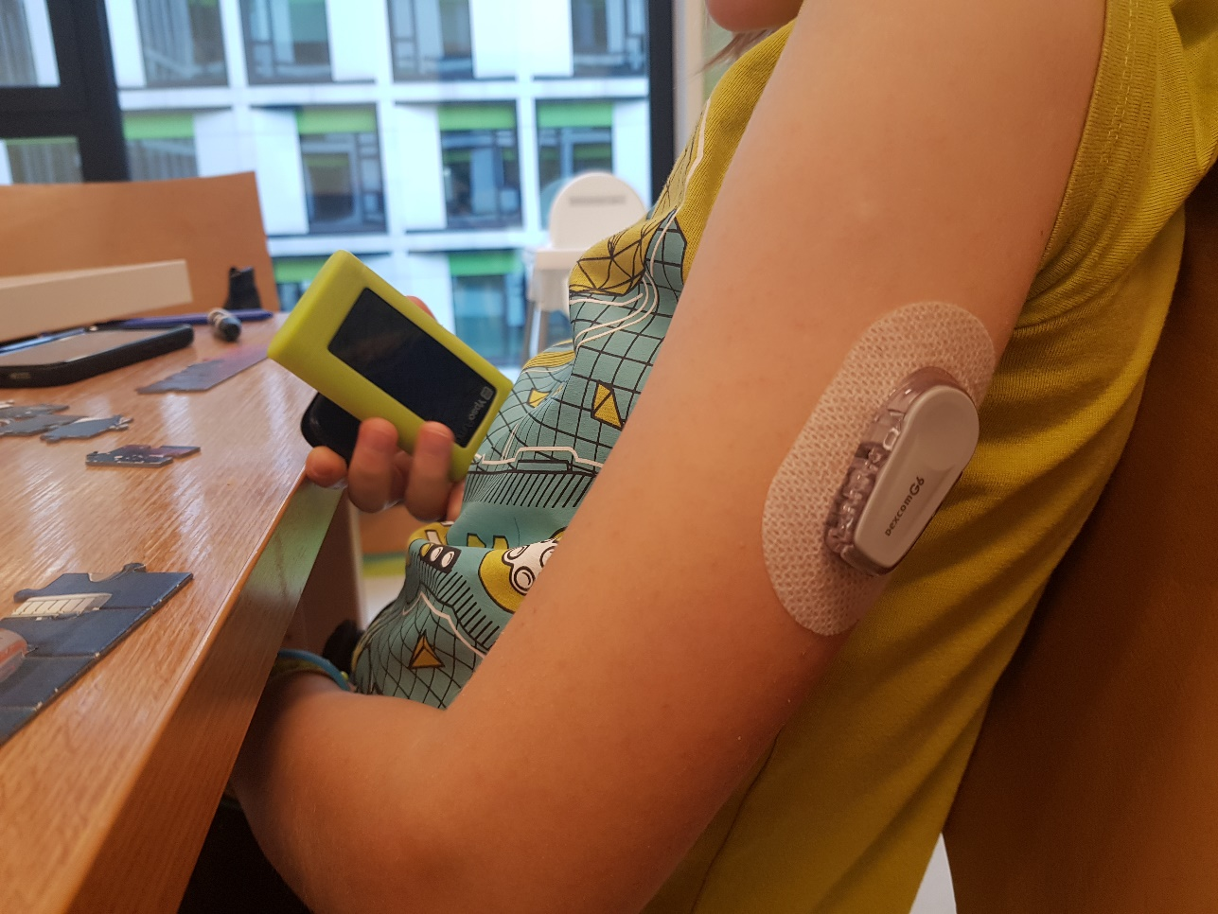
Korzystne w prewencji hipoglikemii są pompy insulinowe z funkcją automatycznego wstrzymania podaży insuliny
Stosowanie CGM z metodą intensywnej insulinoterapii poprawia wyrównanie metaboliczne (↓ ryzyko ostrych i przewlekłych powikłań i wydłuża czas przeżycia).

Slide 46
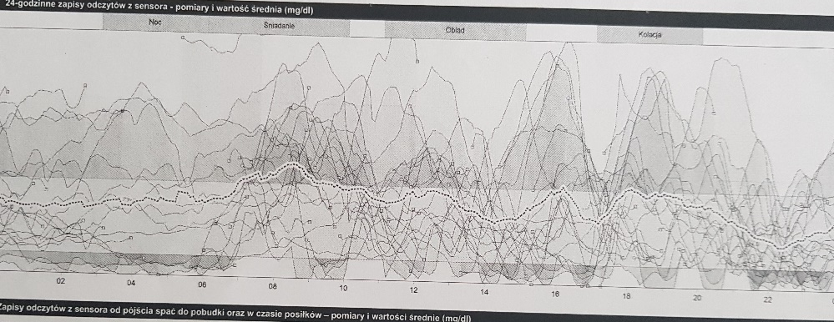
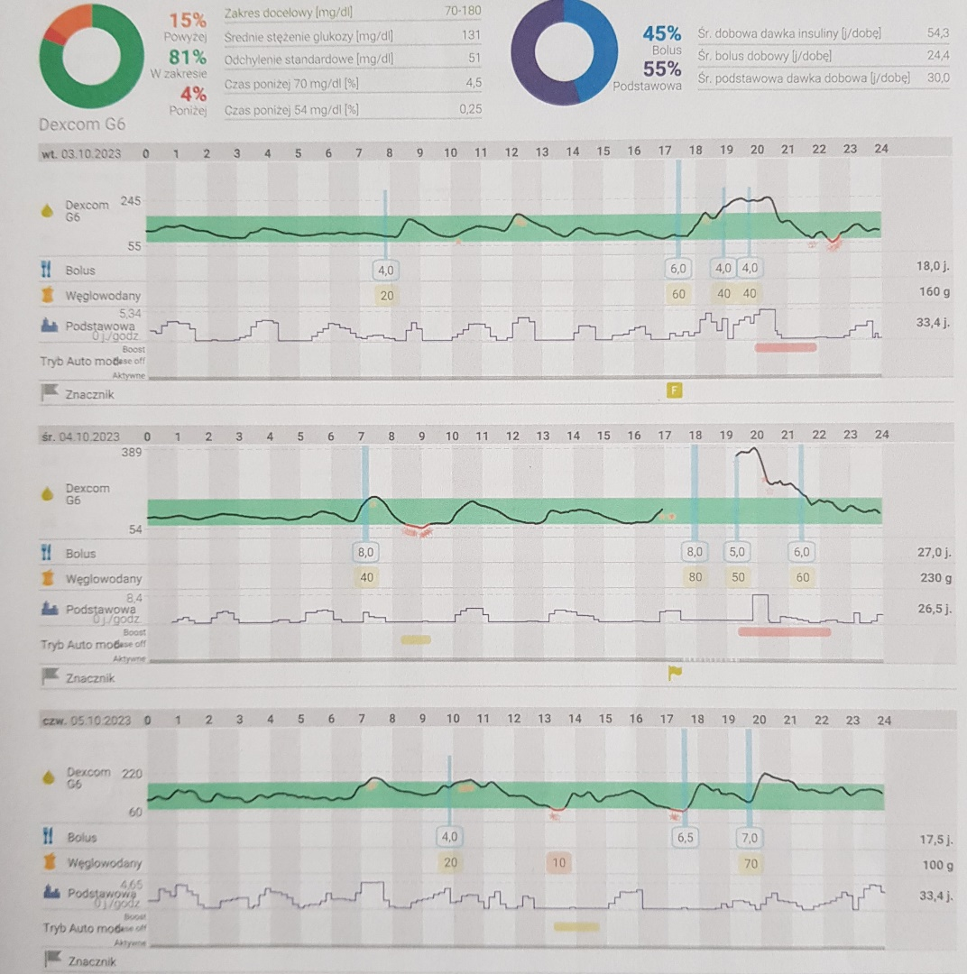
Technologie pomagają w leczeniu

Slide 47
Insulinę podajemy
Do posiłku
Aby obniżyć hiperglikemię
Na zapotrzebowanie podstawowe

Slide 48
Każdy posiłek musi być poprzedzony sprawdzeniem glikemii i podaniem insuliny
Po podaniu insuliny dziecko musi zjeść cały posiłek aby zapobiec hipoglikemii
Jeżeli nie zje całego posiłku musi zjeść pozostałą ilość wymienników w innej postaci (np.owoc, kanapka)
Przekąski bez insuliny powodują istotne hiperglikemie

Slide 49
Ocena wyrównania

Slide 50
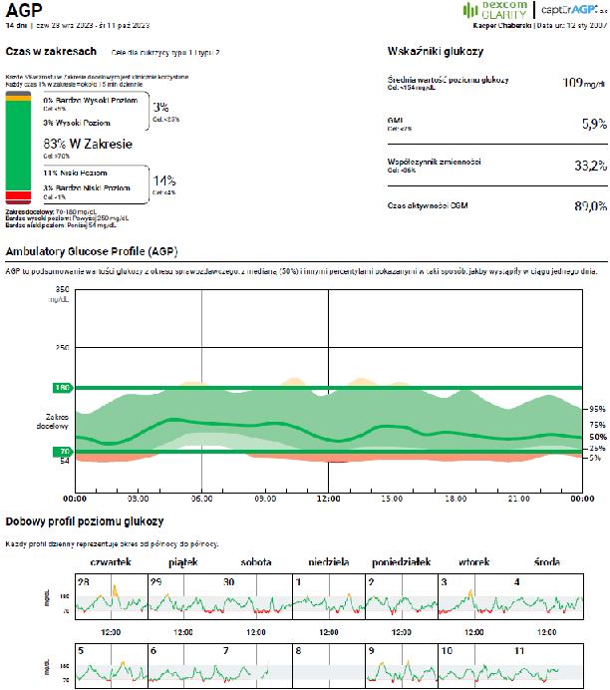

Slide 51
Parametry dobrego wyrównania wg CGM/FGM
<1h12 min
<6h
Liczba pomiarów na dobę
minimun 6, zalecane 8-12// 70-80% z 10-14 dni
Średnia glikemia
<140 mg/dl
Zmienność glikemii
SD < 50 mg/dl lub < 50% śr glikemii
wskaźnik zmienności - CV < 36%
80%
>18h
<1h
< 15 min

Slide 52
Dzień z cukrzycą
Przed posiłkiem
Ważenie jedzenia
Obliczanie zawartości węglowodanów, białka i tłuszczu
Obliczanie dawki insuliny
ew. modyfikacja do aktywności, choroby…
Oznaczanie glukozy
Podawanie insuliny
Przed wysiłkiem
W czasie choroby
Gdy źle się czuje
Pomiar cukru
Modyfikacja insuliny/posiłek/glukoza
Samokontrola

Slide 53
Leczenie cukrzycy typu 1
Hiperglikemia
*kwasica
*mikro- i makroangiopatie
Hipoglikemia
*zaburzenia zachowania, koncentracji
*ryzyko utraty świadomości
*drgawki
80-110 (140 mg/dl)
HbA1c ≤ 6,5%

Slide 54
Przecukrzenie = hiperglikemia
Na czczo > 110 mg/dl
2 godziny po posiłku >140 mg/dl
U małych dzieci - indywidualnie
PRZYCZYNY
Zapomniany lub za mały bolus do posiłku
Niedoszacowany posiłek
Podjadanie
Przyczyny techniczne na pompie
Stres
Choroba

Slide 55
Ma uczucie pragnienia
Potrzebuje pić wodę (czasem także w czasie lekcji)
Występuje poliuria
Często wychodzi do toalety
Gdy stosuje CGM
Włączają się alarmy
Jeśli nie trwa długo
Działamy spokojnie
Uczeń z przecukrzeniem

Slide 56
Podać korektę insuliny
Podać wodę do picia
Nie spożywać posiłków
Dawka indywidualna/100 mg przecukrzenia – oblicza rodzic
Gdy występują nudności – pić małymi porcjami
Telefon do rodziców
Kontrola glikemii po 1,5 godzinie
Dopiero po obniżeniu się cukru w krwi
Wtedy jest szczyt działania insuliny
Powiedzą co dalej robić
Postępowanie w przecukrzeniu

Slide 57
Długotrwały niedobór insuliny powoduje: *nadmierne spalanie tłuszczu, *produkcji ketonów i *kwasicy ketonowej
Postępowanie w zakwaszeniu
Korekty insuliny podawać penem w zwiększonej dawce
Wodę z cytryną
Wzywamy rodziców lub pogotowie
Pompa insulinowa:
Sprawdzić czy podaje insulinę
Wymienić wkłucie z drenem i strzykawką
Czasowa zmiana bazy 200% na 4 godziny

Slide 58
Niedocukrzenie
Przyczyny
Za mało jedzenia (zapomniany, niedojedzony posiłek)
Za dużo insuliny (pomylona dawka)
Wysiłek fizyczny
Alkohol
< 70 mg/dl – uwaga
<54 mg/dl –klinicznie istotne hipo
Na sensorach: <54 mg/dl >15 min
To jest stan nagły wymaga działania

Slide 59
Objawy niedocukrzenia – występują nagle
Bladość
Tachykardia
Zimny pot
Drżenie rąk
Nogi jak z waty
Gorsze widzenie
Ból brzucha
Głód
Nagła zmiana zachowania
- agresja/wesołkowatość
Ból głowy
Splątanie
Zaburzenia pamięci

Slide 60
Bez dopływu glukozy mózg „gaśnie”
Nie jest w stanie napisać sprawdzianu, czy prawidłowo odpowiedzieć
Mózg nie posiada zapasów glukozy
Musi zjeść porcję węglowodanów łatwoprzyswajalnych
Gdy stosuje CGM
Włączają się alarmy
Niedocukrzenie to stan nagły
Wymaga szybkiej reakcji i kontroli glikemii po 15 minutach
Skontrolować glukometrem
Uczeń z niedocukrzeniem

Slide 61
Leczenie hipoglikemii
Cel leczenia – wzrost glikemii do 100 mg/dl
Podajemy węglowodany proste 0,3g/kgmc do 15g lub 15g/15min
Dawka glukozy zależy od wartości glikemii i aktywnej insuliny,
10–20 g glukozy powoduje wzrost glikemii po około 10–20 minutach
Zatrzymać pompę insulinową

Slide 62
POSTĘPOWANIE W NIEDOCUKRZENIU
Po 15 min pomiar cukru:
nadal niski: ponownie porcja glukozy i kontrola cukru
wzrost glikemii – węglowodany złożone i pomiar po 60 min

Slide 63
Niedocukrzenie ciężkie
Nie zostawiaj nieprzytomnego
Nic nie podawaj doustnie NIC DOUSTNIE
. Ułóż w pozycji bezpiecznej na boku
Zmierz cukier glukometrem
Zrób domięśniowo zastrzyk GlukaGenHypokit
(>25 kg – 1 amp, < 25kg – ½ amp)
•Wezwij POGOTOWIE RATUNKOWE

Slide 64
Baqsimi
3mg=1 dawka (>4rż
Włożyć końcówkę do nostrza, aż palce dotkną ujścia nosa
Naciśnij tłok
Dawka zostaje podana, gdy Zielona Linia zniknie
Przytrzymać butelkę między palcami, a kciukiem

Slide 65
Wspieranie małego diabetyka
Dawajmy dziecku poczucie akceptacji
Nie określajmy dziecka poprzez chorobę
Nie budujmy tabu wokół choroby
Poprośmy dziecko o pomoc w zrozumieniu jego choroby
Oferujmy dziecku pomoc w terapii jego choroby

Slide 66
Wspieranie małego diabetyka
Staramy się opanować własny lęk
Stosujemy te same zasady, co do innych dzieci
Nie dyskryminujemy, nie faworyzujemy
Umożliwiamy uzupełnienie zaległości w nauce wynikających z choroby
Przekazujemy innym wiedzę o chorobie

Slide 67
Dziecko z cukrzycą jest takie samo... ale...
Może zachowywać się nieadekwatnie do sytuacji (hipoglikemia)
Może częściej zgłaszać potrzebę wyjścia do toalety (hiperglikemia)
Bawiąc się zapomina, że ma cukrzycę (odczuwanie hipoglikemii, podjadanie, pomiary glikemii, wyrwanie wkłucia)

Slide 68
Zadania szkoły
Stworzenie dziecku możliwości uczestniczenia we wszystkich rodzajach aktywności na równi ze zdrowymi rówieśnikami, tak by mogło ono funkcjonować w dobrym samopoczuciu oraz pełnej sprawności fizycznej i intelektualnej
Ministerstwo Zdrowia

Slide 69
nauczyciel w swoich działaniach dydaktycznych, wychowawczych i opiekuńczych ma obowiązek kierowania się dobrem uczniów, troską o ich zdrowie, z poszanowaniem godności osobistej ucznia.
nauczyciel zobowiązany jest rzetelnie realizować zadania związane z powierzonym mu stanowiskiem oraz podstawowymi funkcjami szkoły: dydaktyczną, wychowawczą i opiekuńczą.

Slide 71
Zapewnia dzieciom odpowiednie warunki pobytu w placówce
Przygotowuje kadrę, w tym zapewnia jej przeszkolenie
Zapewnia dziecku dostęp do pomocy i wsparcia
Opracowuje procedury postępowania wobec dziecka z cukrzycą typu 1

Slide 72
Przypomina i pomaga dziecku w czynnościach wymaganych w terapii cukrzycy
Przygotowany na postępowanie w sytuacjach nagłych i zagrożenia zdrowia i życia
Kontakt i współpraca z rodzicem

Slide 73
Opieka zdrowotna nad dziećmi w środowisku nauczania i wychowania jest elementem podstawowej opieki zdrowotnej
Dz. U. z 2015 r., poz. 581, z późn.zm.

Slide 74
Działania zlecone na piśmie przez lekarza (zlecenie dostarcza rodzic)
Pomaga w czynnościach wymaganych w terapii cukrzycy:
•Pomiar glikemii
•Podanie insuliny
•Podanie glukozy
•Podanie glukagonu
•(Wymiana osprzętu do pompy insulinowej)

Slide 75
Dostarczają informacji o chorobie i terapii dziecka (pompa, peny, glukometr, sensory CGM)
Określają dawki insuliny
Dostarczają glukozę, glukagon i dbają o ich uzupełnianie
Odpowiadają na pytania, rozwiewają wątpliwości
Pomagają w sytuacjach niestandardowych (basen, wycieczka,.. pomagają w przygotowaniu, nie mają obowiązku wyjazdu)

Slide 76
Podsumowanie

Slide 77
Podsumowanie
Kryteria rozpoznania
Indywidualizacja terapii zintegrowanej
Wykorzystywanie nowych technologii w redukcji powikłań mikronaczyniowych
Postępowanie behawioralne w zapobieganiu powikłaniom makronaczyniowym
Monitorowanie i telemedycyna
Bezpieczeństwo, poprawa wyrównania i jakości życia​

Slide 78
Cukrzyca typu 1
Polidypsja
Poliuria
Ubytek masy ciała
przecukrzenie

Slide 79
Leczenie
Insulina (peny/pompa) - trzeba ustalać dawki
Żywienie – jakość i liczenie
Aktywność fizyczna – pomiar glukozy przed, po i w trakcie,
- zmniejszenie dawki insuliny/ dojedzenie
Pomiary cukru - przed posiłkiem, wysiłkiem, gdy się źle czuje - stałe monitorowanie glikemii

Slide 80
Przecukrzenie
Podać korektę insuliny - rodzic ustala dawkę
Woda do picia
Kontrola za 1,5 godziny
Czasem możliwy wysiłek (jeśli nie ma ketonów)
Nie je posiłków
Może wychodzić do toalety

Slide 81
Niedocukrzenie
Sytuacja nagła
Trzeba podać węglowodany proste (glukoza) 10-15 gram lub 0,3g/kg mc
Kontrola cukru za 15 minut
Przy zaburzeniach świadomości - glukagen

Slide 82
Szkoła zapewnia miejsce do pomiaru cukru, podania insuliny, pomoc przy:
mierzeniu glukozy (odczytanie pomiaru) –
nowe urządzenia diabetologiczne wymagają telefonu komórkowego do oznaczania poziomu glukozy, analizy CGM i podawania insuliny, a także funkcji tzw partnera terapii (dla bezpieczeństwa dziecka)
podaniu insuliny (pod nadzorem)
dopilnowaniu, aby dziecko zjadło posiłek
zna objawy niedocukrzenia, przecukrzenia, postępowanie
przygotowaniu do wysiłku (pomiar cukru, dokarmienie)

Slide 83
Dziękuję za uwagę

